Slide 1
Inclusione e personalizzazione nell’insegnamento delle STEAM
Lezione 5: Psicologia
Parte I: Breve introduzione
Grzegorz Karwasz
Professor in Experimental Physics
- Facoltà di Fisica, Astronomia e Informatica Applicata, Universita’ Nicolao Copernico, Torun, Polonia
karwasz@fizyka.umk.pl

Slide 2
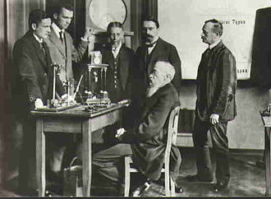
Psicologia: le fondamenta
"Già antichi Greci" – formularono il concetto di temperamento, percezione, sensi, capacità di valutazione (astratta)
Funzioni cognitive umane S. Alberto Magno, S. Tomaso, ecc.
Cartesio, che ha "lanciato" il materialismo della mente e in conseguenza le "neuroscienze" oggi
de Le Mettrie – "è stato acclamato come fondatore delle scienze cognitive" (Wikipedia)
Introspezione e psicoanalisi individuale come fonte di conoscenza psicologica
Novecento – psicologia contemporanea (cosiddetta sperimentale, con legittime ambizioni di oggettività e universalità); nata a Lipsia ne 1879 nelle opere di Wilhelm Wundt

Slide 3
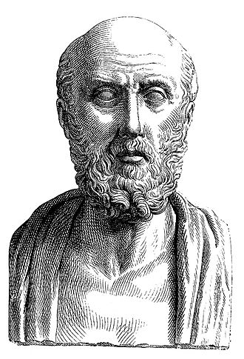
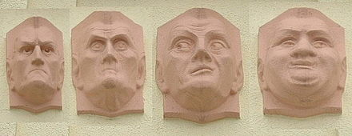
Ipocrate di Kos (460-377 a.C.): padre della medicina occidentale
Teoria di 4 „umori”, oggi chiamati temperamenti
Temperamento | Velocità di reazione | Forza di reazione | Durata di reazione
Collerico | + | + | +
Sanguinico | + | + | -
Malinconico | - | + | +
Flemmatico | - | - | -
„primum, non nocere”
https://it.wikipedia.org/wiki/Teoria_umorale#/media/File:Alletemp.jpg
https://it.wikipedia.org/wiki/Quattro_temperamenti

Slide 4
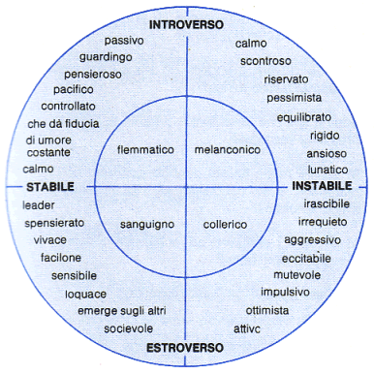
Temperamento vs. «carattere»
https://www.settemuse.it/costume/costume_temperamento.htm

Slide 5
Aristotele: Etica, Retorica
Libro. I 28. „E la dignità è nel mezzo tra presunzione e servilismo e riguarda il modo di essere. Perché un uomo presuntuoso è un uomo che non si degna di associarsi con nessuno e non vuole parlare con nessuno ... e un uomo servile è colui che entra in relazione con tutti in ogni modo possibile e in ogni circostanza. [estroverso↔introverso]
29. «Il pudore [che non è la vergogna] è contrario alla timidezza in relazione alla spudoratezza e all'estrema timidezza, e riguarda azioni e parole. Perché una persona spudorata è solo quella che in ogni circostanza dice e fa a tutti ciò che gli accade, e un uomo molto timido è il suo opposto, ha paura di fare qualsiasi cosa e parlare con chiunque (un tale uomo è ozioso, perché tutto lo intimidisce).
Libro II, 13. Poiché, come diciamo, l'uomo ama se stesso; Un uomo di valore sarà egoista o no? Ed è egoista chi fa ogni cosa per se stesso nelle questioni in cui è in gioco il profitto. Quindi l'uomo malvagio è egoista (poiché fa tutto per se stesso), ma non l'uomo di valore.
→ E oggi, la divisione dei ruoli tra i bambini in classe
riflette in gran parte queste categorie
Aristotele, Etica maggiore, trad. in polacco W. Wróblewski,
PWN, Warszawa, 2010

Slide 6
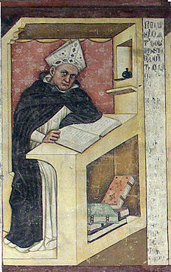
Medioevo
S. Alberto Magno (1205-1280)
"Il concetto dei sensi interiori di Alberto Magno ha certamente le sue origini negli scritti di Aristotele, Nemesio di Emeza, Avicenna o Al-Gaze." In due opere che trattano questioni antropologiche ed epistemologiche – De Homine e De Anima – Alberto Magno usa tre classificazioni, leggermente diverse, dei sensi interiori. Per riassumere, ci sono tali "sensi" in loro:
1) Il senso comune (sensus comunis),
2) Ricevere l'immaginazione (imaginatio)
3) Collegare l'immaginazione (phantasia)
4) Valutazione (aestimatio),
5) Il potere del pensiero (syllogistica, via cogititava)
6) Memoria (memoria)
7) Richiamo (reminescentia).
Alberto Magno, affresco
di Tommaso da Modena,
Treviso, 1352 wikipedia.it
Michał Zembrzuski, Od zmysłu wspólnego do pamięci i przypominania. Koncepcja zmysłów wewnętrznych w teorii poznania Św. Tomasza z Akwinu. Campidoglio, Warszawa, 2015, s. 83

Slide 7
Cartesio (1596-1650) - dualismo umano: cervello ↔ mente
"C'è in me una certa facoltà passiva di sentire, o di ricevere e conoscere le idee delle cose sensibili; Ma non potrei farne alcun uso se non ci fosse una capacità attiva in me o in qualcos'altro di produrre o elaborare queste idee. Questa facoltà non può esistere in me stesso, perché non c'è attività intellettuale nel suo presupposto, e perché queste idee sorgono senza la mia cooperazione, e spesso anche contro la mia volontà. Da qui la conclusione che è in qualche modo diverso da me". (p. 83)
"Un'idea è di per sé una cosa di buon auspicio, purché sia oggettivamente nell'intelletto." (p. 107)
"Vedo allora che la mente non è influenzata da tutte le parti del corpo, ma solo dal cervello, e forse anche solo da una piccola parte di esso, cioè quella in cui si trova il senso comune (sensus communis). Ogni volta che questa parte è nella stessa condizione, mostra alla mente la stessa cosa, sebbene le altre parti del corpo possano comportarsi in tutti i modi in quel momento, come mostrano innumerevoli esperienze. (p. 89)
→ Quindi si può indurre uno specifico stato mentale stimolante, ad esempio, con un filo di corrente elettrica, in una parte specifica (anche se non sappiamo dove si trovi) del cervello, o meglio sensus communis.
Cartesio, Meditazioni sulla filosofia prima.

Slide 8
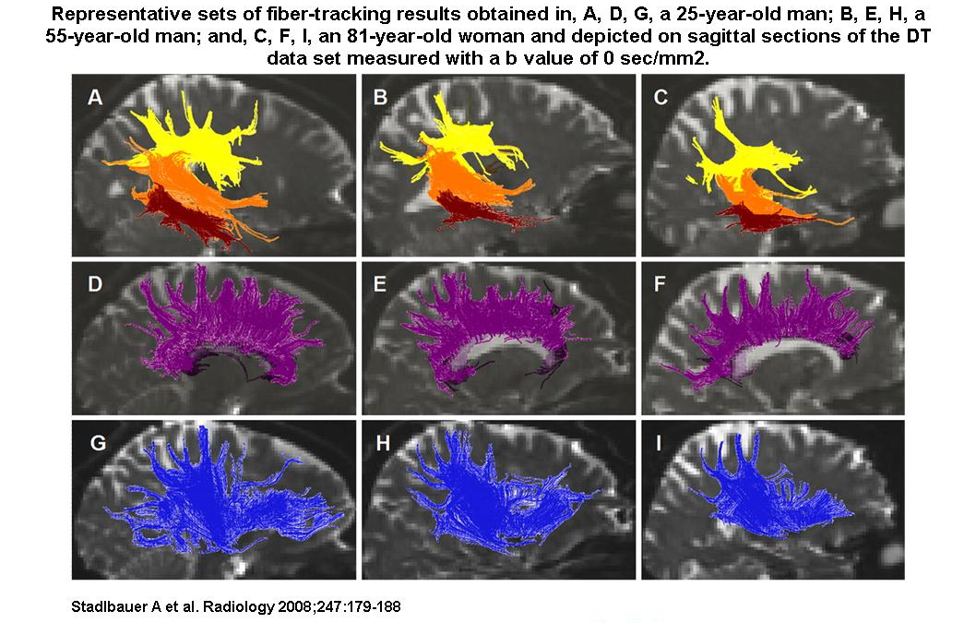
Desolazione/rivoluzione di Cartesio: dov'è nel cervello il "sensus communis"?
Restringimento della parte attiva del cervello con l'età (25/55/81 anni)
Notes:
https://books.google.pl/books?id=KlJACwAAQBAJ

Slide 9
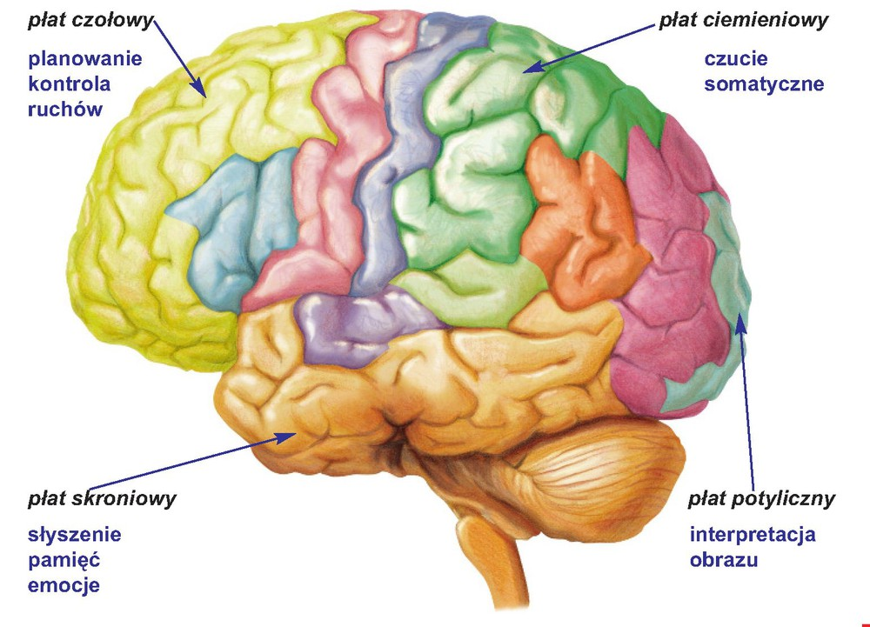
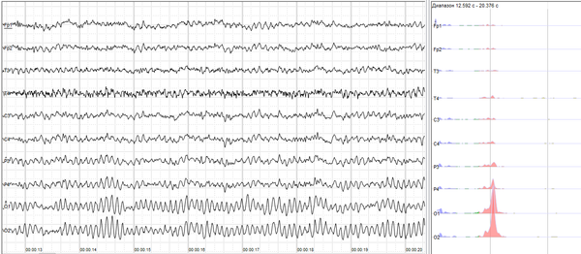
Cervello ↔ computer
Progettazione e controllo di movimenti
Tatto
Udito, memoria
ed emozioni
Interpretazione
delle immagini
But we still understand little out of it: the waves are still called
α, β, γ, like Marie Curie called radiation from uranium ore
https://ripassofacile.blogspot.com/2013/02/riassunto-il-cervello.html
http://cyfroteka.pl/catalog/ebooki/0203892/020/ff/101/OEBPS/Text/section002.xhtml

Slide 10
„L'uomo non è obbligato a leggere tutti i libri..."
"Un uomo non è tenuto a leggere tutti i libri o a imparare attentamente tutto ciò che viene insegnato nelle scuole;
Sarebbe anche una sorta di carenza nella sua educazione se passasse troppo tempo a praticare i suoi studi. Ha molte altre cose da fare nella sua vita;
Perciò egli si disponga in modo tale che la maggior parte di essa rimanga per lui per compiere opere buone, di cui la sua stessa ragione dovrà istruirlo, se solo riceve istruzioni da essa."
Rene Descartes (1596-1650) “La recherche de la vérité par la lumiére naturelle”, publicato 1702, scritto probabilmente circa 1630)

Slide 11
«La personalità»
In altre definizioni ancora, la personalità si riferisce ad aspetti unici o individuali del comportamento. Si tratta di quelle proprietà di un individuo che lo distinguono dalle altre persone.
Sì! La personalità è ciò che distingue, e ancor più ciò che caratterizza come identità individuale
Alcuni studiosi hanno trattato la personalità come l'essenza della condizione umana. La personalità si riferisce a quella parte dell'uomo che è più caratteristica di lui come persona, non solo perché lo distingue dagli altri, ma soprattutto perché questa parte costituisce ciò che è veramente.
Secondo Allport, "la personalità è ciò che l'uomo è veramente". La personalità consiste in ciò che, in ultima analisi, è più caratteristico e che costituisce la natura più profonda dell'uomo".
Calvin S. Hall, Gardner Lindzey (1957)

Slide 12
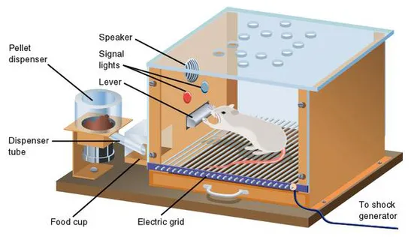
Il behaviorismo
(USA, 1930)
Sebbene questa direzione non
neghi il verificarsi di fenomeni
psichici, afferma che sono specifici,
collaterali effetti del cervello,
che non possono essere
efficacemente studiati con
metodi scientifici, perché sono
inaccessibili all'osservazione.
Pertanto, se la psicologia deve essere una scienza solida, deve limitarsi a esperimenti misurabili e chiaramente definiti, in cui le persone sono sottoposte a stimoli specifici, e le loro reazioni specifiche a questi stimoli sono osservate.
Il comportamentismo è un tentativo di applicare metodi di ricerca rigorosi, noti dalle scienze naturali, per studiare la psiche umana. Il comportamentismo ha portato a miglioramenti nella metodologia della scienza psicologica, sottolineando le relazioni statistiche tra stimoli e risposte oggettivamente misurabili. [la psicologia non è fisica]
https://www.simplypsychology.org/operant-conditioning.html
https://pl.wikipedia.org/wiki/Behawioryzm

Slide 13
G. Allport (1937): tratti / disposizioni dominanti, essenziali, secondari
5 grandi disposizioni (tratti): "fuoco, acqua, aria ..."
Estroverso
Indipendente
Cocciuto
Auto-
controllo
Stres alto
Introverso
Adattamento
Aperto / chiuso
Senza regole
Stres basso
«Quando mi trovo in una situazione noiosa, di solito mi "sintonizzo" e sogno ad occhi aperti su altre cose. Vero/Falso?»
Quando è necessario un po' di tatto e convincimento per far muovere le persone, di solito sono io a farlo.
185 domande + 20 controlli: matrice di correlazione

Slide 14
R. Cattell (1946): test psicologici
16 tratti essenziali
Calore
Ragionamento
Emotività
Dominazione
Vivacità
Serietà
Coraggioso
Sfacciato,
Scosceso
http://www.pearsonclinical.com/psychology/products/100000483/16pf-fifth-edition.html#tab-training

Slide 15
Test psicologici, cont.
Attenzione
Vigilanza
Concretezza
Riservatezza
Apprensione
Tradizionale
Auto-referenziale
Perfezionismo
Tensione
Categorie matematicamente realistiche dall'"Etica" di Aristotele.
Ma la psicologia è realmente una scienza matematica?
http://www.pearsonclinical.com/psychology/products/100000483/16pf-fifth-edition.html#tab-training

Slide 16
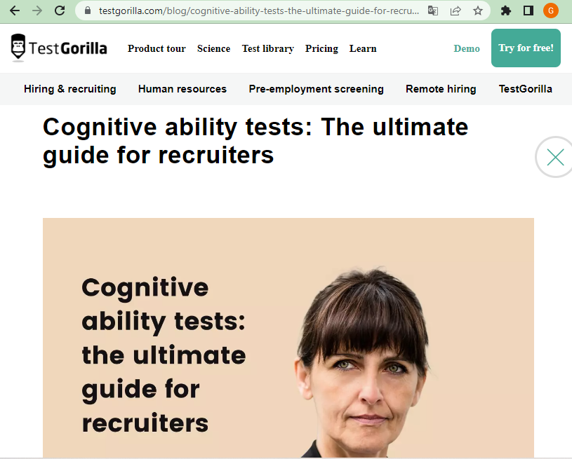
Test gorilla
https://www.testgorilla.com/blog/cognitive-ability-tests-the-ultimate-guide-for-recruiters/

Slide 17
Test gorilla
Questi test non misurano ciò che sai, misurano come pensi.
In senso strettamente letterale, i test di abilità cognitiva sono progettati per misurare le abilità mentali come:
Attenzione ai dettagli: quanto attentamente un candidato presta attenzione ai dettagli quando elabora nuove informazioni?
Risoluzione dei problemi: quanto bene un candidato utilizza le informazioni per prendere decisioni corrette?
Pensiero critico: quanto bene un candidato risolve i problemi logici e pensa analiticamente?
Ragionamento numerico: quanto bene un candidato lavora e interpreta i numeri?
Comprensione della lettura: quanto bene un candidato comprende i messaggi chiave in un pezzo di testo?
Ragionamento spaziale: quanto bene un candidato può comprendere, ricordare e ragionare sulle relazioni spaziali tra oggetti o spazio?
In un contesto di reclutamento, i test di abilità cognitiva misurano la probabilità di un candidato di avere successo nel proprio lavoro.
https://www.testgorilla.com/blog/cognitive-ability-tests-the-ultimate-guide-for-recruiters

Slide 18
La psicologia dell'ottimismo: Abraham Maslow
"Dov'è la psicologia che considera la gioia, la vitalità, l'amore e il benessere tanto quanto si occupa di infelicità, conflitto, vergogna e ostilità?"
Maslow (1967) formulò la teoria della motivazione umana, facendo una distinzione tra bisogni di base e meta-bisogni.
I bisogni fondamentali e gerarchici sono la fame, il senso di sicurezza, il bisogno di affetto (amore), il rispetto di sé, la conoscenza, l'essere compresi.
I metabisogni, senza una gerarchia predeterminata, sono il bisogno di giustizia, bontà, bellezza, ordine, unità e così via.
http://psychclassics.yorku.ca/Maslow/motivation.htm

Slide 19
La psicologia dell'ottimismo: Abraham Maslow
Studi sulla personalità di personaggi che realizzano se stessi (Beethoven, Einstein, ecc.) hanno mostrato i loro tratti.
Sono: 1) realisti, 2) accettano se stessi, le altre persone e il mondo naturale, 3) sono spontanei, 4) sono concentrati sui problemi, non su se stessi, 5) sono caratterizzati da una certa distanza e bisogno di isolamento, 6) sono indipendenti e autonomi, 7) valutano le persone in modo non stereotipato, 8) sperimentano profonde esperienze spirituali, 9) si identificano con l'umanità, 10) le loro strette relazioni con poche persone particolarmente amate sono profondamente emotive, 11) i loro valori e atteggiamenti sono democratici, 12) non confondono i mezzi con i fini, 13) il loro senso dell'umorismo è filosofico e non malizioso, 14) hanno una grande riserva di capacità creative, 15) sono resistenti alle influenze culturali, mantenendo in linea di principio l'indipendenza da una data cultura, 16) si elevano al di sopra del loro ambiente e non solo lottano con esso.
Se fanno amicizia – con solo una persona, e per tutta la vita.
http://psychclassics.yorku.ca/Maslow/motivation.htm

Slide 20
Il bisogno d’amore, sicurezza, identità
Un'altra indicazione del bisogno di sicurezza del bambino è la sua preferenza per una sorta di routine o ritmo costante. Sembra volere un mondo prevedibile e ordinato. Ad esempio, l'ingiustizia, disonestà o l'incoerenza nei genitori sembrano far sentire un bambino ansioso e insicuro. [autismo]
Questo atteggiamento può essere non tanto a causa dell'ingiustizia in sé o di eventuali dolori particolari coinvolti, ma piuttosto perché questo trattamento minaccia di rendere il mondo inaffidabile, o insicuro, o imprevedibile.
I bambini piccoli sembrano prosperare meglio in un sistema che ha almeno un contorno scheletrico di rigidità, in cui c'è un programma di un certo tipo, una sorta di routine, qualcosa su cui si può contare, non solo per il presente ma anche per il futuro. Forse si potrebbe esprimere questo più accuratamente dicendo che il bambino ha bisogno di un mondo organizzato piuttosto che di disordinato o non strutturato.
Anche nelle didattica cognitivista, lo scopo è assicurare al bambino
la certezza del valore proprio.

Slide 21
Il bisogno di amore, sicurezza, identità
Il ruolo centrale dei genitori e la normale configurazione familiare sono indiscutibili. Litigi, aggressioni fisiche, separazioni, divorzi o morte all'interno della famiglia possono essere particolarmente terrificanti. Anche le esplosioni di rabbia dei genitori o le minacce di punizione dirette al bambino, chiamandolo per nome, parlandogli duramente, scuotendolo, trattandolo rudemente, o punizioni fisiche effettive a volte suscitano un tale panico e terrore totale nel bambino che dobbiamo supporre che sia coinvolto più del solo dolore fisico.
Mentre è vero che in alcuni bambini questo terrore può rappresentare anche la paura di perdere l'amore dei genitori, può verificarsi anche in bambini completamente rifiutati, che sembrano aggrapparsi ai genitori che odiano, più per pura sicurezza e protezione che per speranza d'amore.
Pure l’insegnante, il pedagogo cioè quello che «cammina insieme» è un punto di riferimento, che non può mai tradire la fiducia posta in lui/ lei.
http://psychclassics.yorku.ca/Maslow/motivation.htm

Slide 22
Intelligenza
→ la capacità dell'unità di risolvere nuovi compiti,
attraverso il pensiero come mezzo
.
La teoria delle intelligenze multiple di Howard Gardner (*1943):
1) Intelligenza linguistica: la capacità di leggere, scrivere e comunicare usando le parole, perfettamente sviluppata in scrittori, poeti e oratori.
2) Intelligenza logica o matematica: la capacità di ragionare e contare. Sviluppato in economisti, scienziati, ingegneri, avvocati e contabili.
3) Intelligenza visivo-spaziale – la capacità di dipingere, disegnare, scattare fotografie artistiche, scolpire o immaginare forme tridimensionali; Perfettamente sviluppato in navigatori e artisti.
4) Intelligenza musicale: la capacità di comporre canzoni, cantare, suonare uno strumento, scrivere poesie e applicare rima e ritmo. Particolarmente sviluppato in compositori, direttori d'orchestra, musicisti.
https://pl.wikipedia.org/wiki/Inteligencja

Slide 23
Intelligenza
Intelligenza interpersonale (sociale) – la capacità di stabilire contatti; sviluppato in venditori, insegnanti e leader.
Intelligenza intrapersonale (riflessiva): la capacità di focalizzare l'attenzione sui propri sentimenti, la capacità di trarre conclusioni dalle esperienze vissute e la capacità di pianificare. Questo tipo di abilità è associato a una grande intuizione in alcune persone.
Intelligenza motoria – abilità manuali e abilità sportive; Ben sviluppata in ginnasti, ballerini, artigiani e atleti, così come in chirurghi.
Intelligenza naturale: la capacità di comprendere le leggi della natura e agire in conformità con esse; Ben sviluppato in biologi, agricoltori ed ecologisti.
Esistenziale [= essere in grado di "impostarsi" nella vita]
Pedagogica [o piuttosto talento + esperienza?]
https://pl.wikipedia.org/wiki/Inteligencja

Slide 24
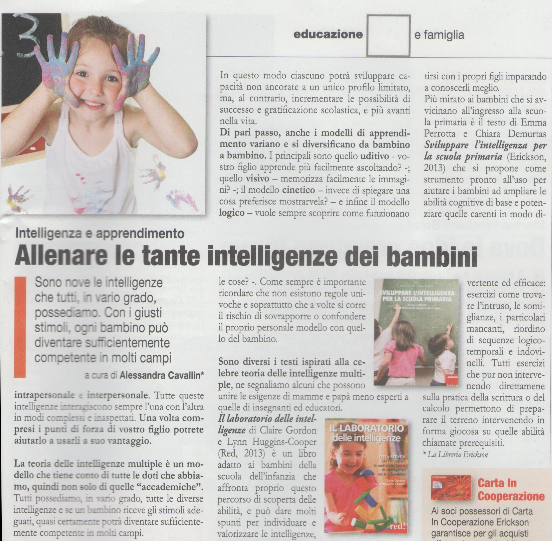
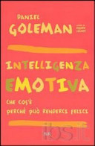
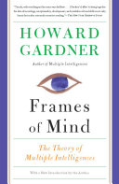
«Allenare le tante intelligenze dei bambini"
Daniel Goleman, Working with emotive intelligence, 1998
Howard Gardner, Frames of
Mind. The theory of Multiple
Intelligence
etc.
Cooperazione consumatori, Trento, Gennaio 2015

Slide 25
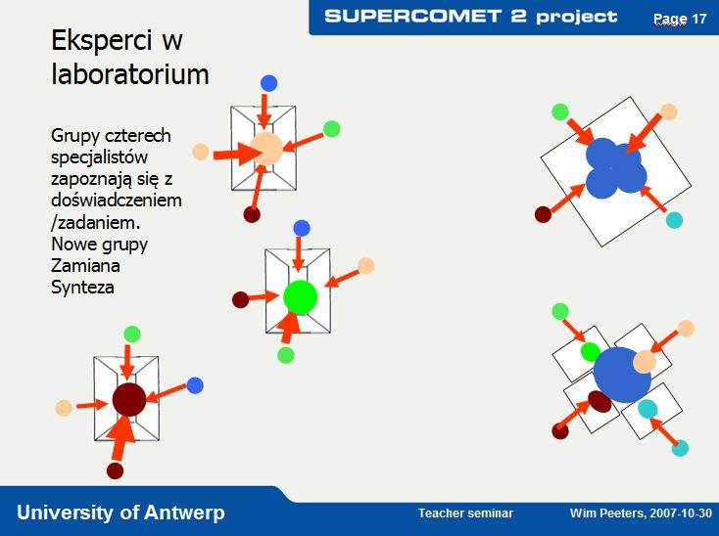
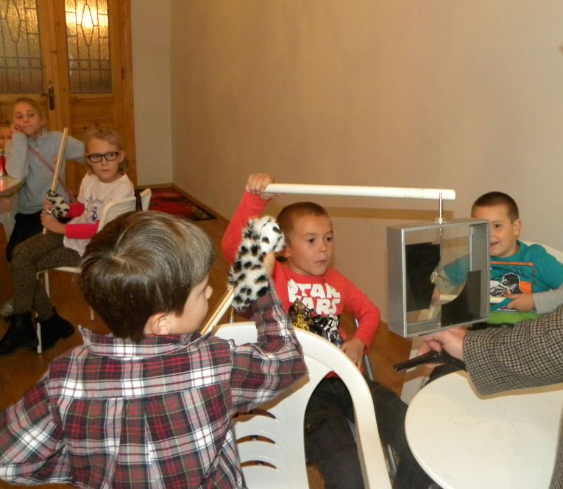
Psicologia sociale nella didattica
G. Karwasz, Pstryczek-elektryczek,
Laboratori interattivi, Świdnica, 2014
1. Formiamo gruppi di quattro studenti. Ad ogni gruppo viene assegnato un colore. Tutti gli studenti dello stesso colore si avvicinano all'esperienza in cui saranno esperti. L'esperimento viene eseguito insieme, secondo le istruzioni. L'insegnante, in caso di difficoltà, aiuta il gruppo.
2. I gruppi si dividono – con l'esperienza c'è solo un esperto che spiega l'esperienza a tre colleghi di un altro gruppo. I gruppi passano da un esperimento all'altro, ogni volta che un esperto diverso guida il processo di apprendimento.
3. Tutti gli esperti di una determinata esperienza si riuniscono, analizzano le difficoltà che hanno incontrato nello spiegare l'esperienza ai colleghi. Formulano conclusioni scritte che saranno verificate dall'insegnante.

Slide 26
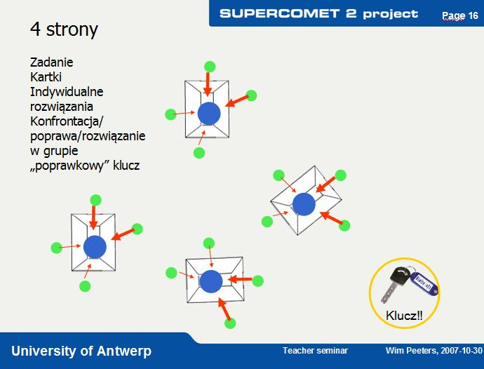
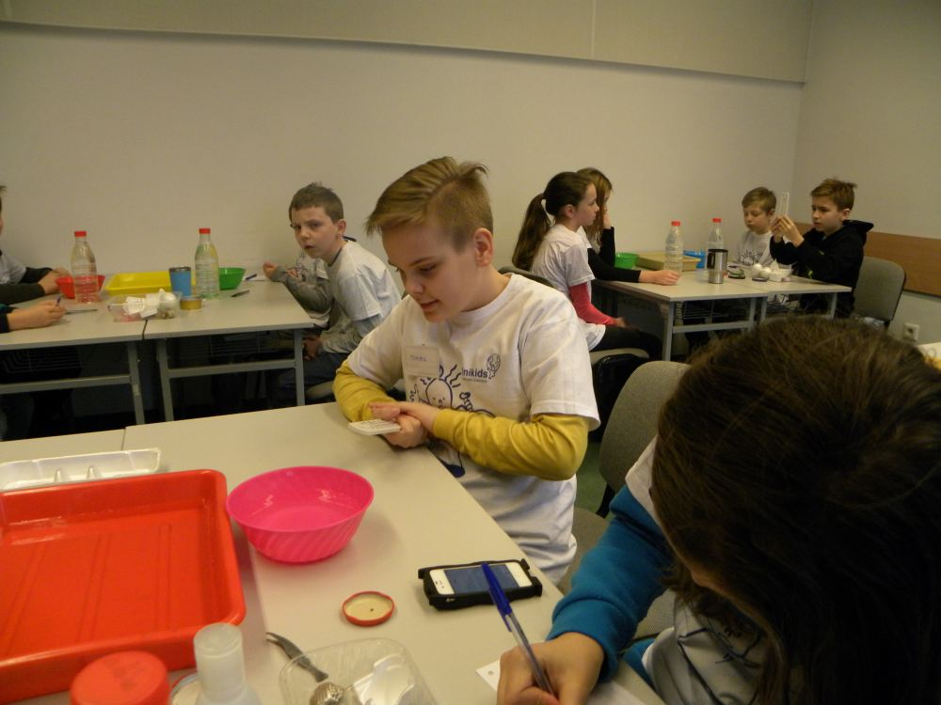
G. Karwasz, Acqua, sapone, schiuma,
Laboratori interattivi, Poznań, 18.02.2017
«I quattro lati»
1. Ogni studente del gruppo di quattro riceve un foglio di carta.
2. Ottengono compiti, problemi, esercizi. Li risolvono da soli sul loro fogli.
3. Gli studenti consegnano il loro foglio a un vicino che guarda la soluzione e aggiunge / corregge il suo lavoro (usando un colore diverso). Si consegnano le carte l'un l'altro fino a quando la carta non torna.
4. Iniziano a parlare e cercano di concordare una risposta comune, che scrivono brevemente su un pezzo di carta separato. Discutono, parlano e si ascoltano.
Suggerimento: questa strategia può essere utilizzata se è necessaria una risposta o un metodo unico (insolito).

Slide 27
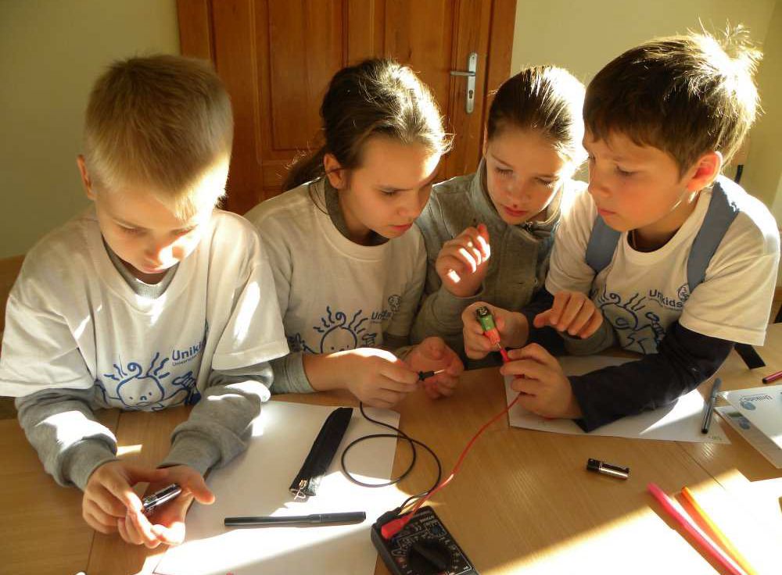
Psicologia sociale: divisione spontanea dei ruoli
G. Karwasz Click, e l’elettricità c’è!
Laboratori didattici, 6-12 anni
Głogów, II 2011
G. Karwasz Andando giù.
Mostra interattiva, Festival della
per bambini, Warszawa, IX 2007

Slide 28
Riassunto
La psicologia per Greci, S. Alberto Magno e Cartesio faceva parte della filosofia o della medicina
«Psyche» in greco o «Anima» in latino è una entità invisibile, cioè immateriale
L’arte, la letteratura, la musica, le scienze sono le esternazioni dell’anima umana.
Pure la lingua e i comportamenti sono espressioni della psiche. Possiamo risalire dai comportamenti agli stati di «anima»?
La rivoluzione di Wundt (1879) era un tentativo di trasformare la psicologia in una scienza oggettiva, statisticamente controllata.
Diversi test psicologici sono un mezzo per rispondere alla domanda del punto 4. Questi test hanno una «corpo sperimentale» di milioni individui. Allora la psicologia è diventata una scienza come la fisica?
Piero Crispiani (e G. Karwasz) rispondono: NO! I comportamenti sono, come dice la parola stessa «umani», cioè individuali, irrepetibili, impre- vedibili e non hanno niente a che fare con il moto delle palline.

Slide 29
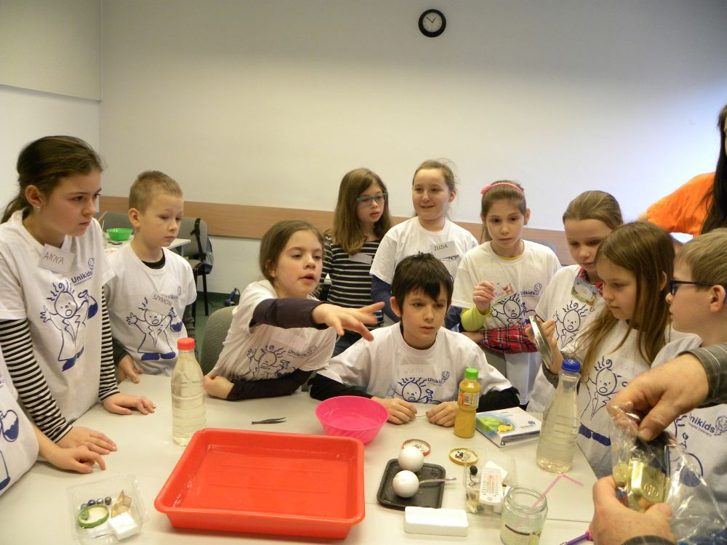
Conclusioni della psicologia per didattica cognitiva
L'attività didattica non è solo la trasmissione di contenuti, ma anche la formazione della personalità.
Questa forma ha come materiale la materia più delicata – l'"anima" del giovane essere umano
Allo stesso tempo, c'è un'enor-me sproporzione tra il poten-ziale intellettuale e il potere d’influenza tra il docente e il bambino.
All'interno di un gruppo di ragazzi c'è una grande varietà di temperamenti, di intelligenze, delle capacità di attenzione, conoscenze pregresse e così via.
Il docente DC deve cogliere, controllare, utilizzare questa diversità - in modo interattivo e imprevedibile, per ottimizzare il risultato dell’insegnamento
G. Karwasz, Acqua, sapone, schiuma, Laboratori interattivi, Poznań, 18.02.2017
Grazie per la Vs. attenzione!

